Slide 1
Бакин колач
Ленка Ивановић V₂

Slide 2
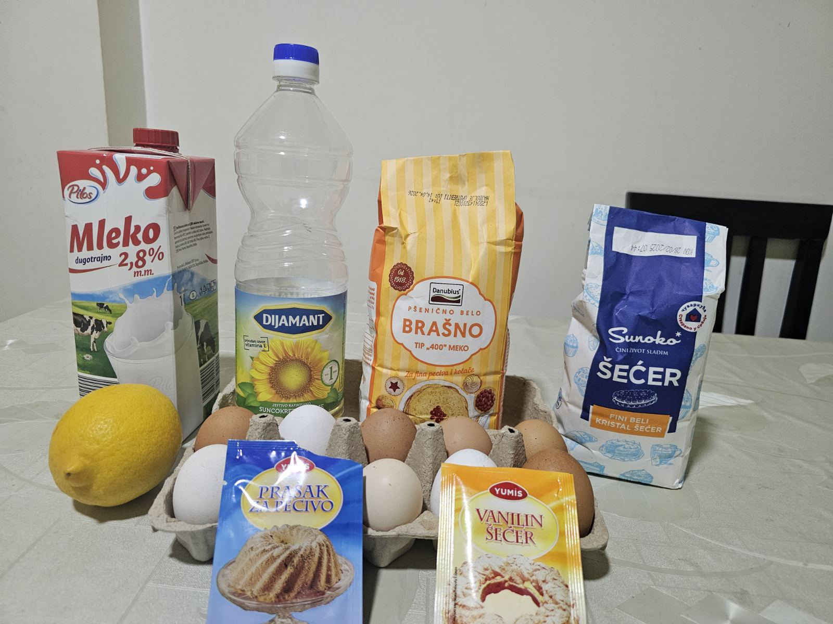
Састојци
3 јаја
3 шоље брашна
1 шоља шећера
1 шоља млека
1 шоља уља
прашак за пециво
ванилин шећер
кора 1 лимуна

Slide 3
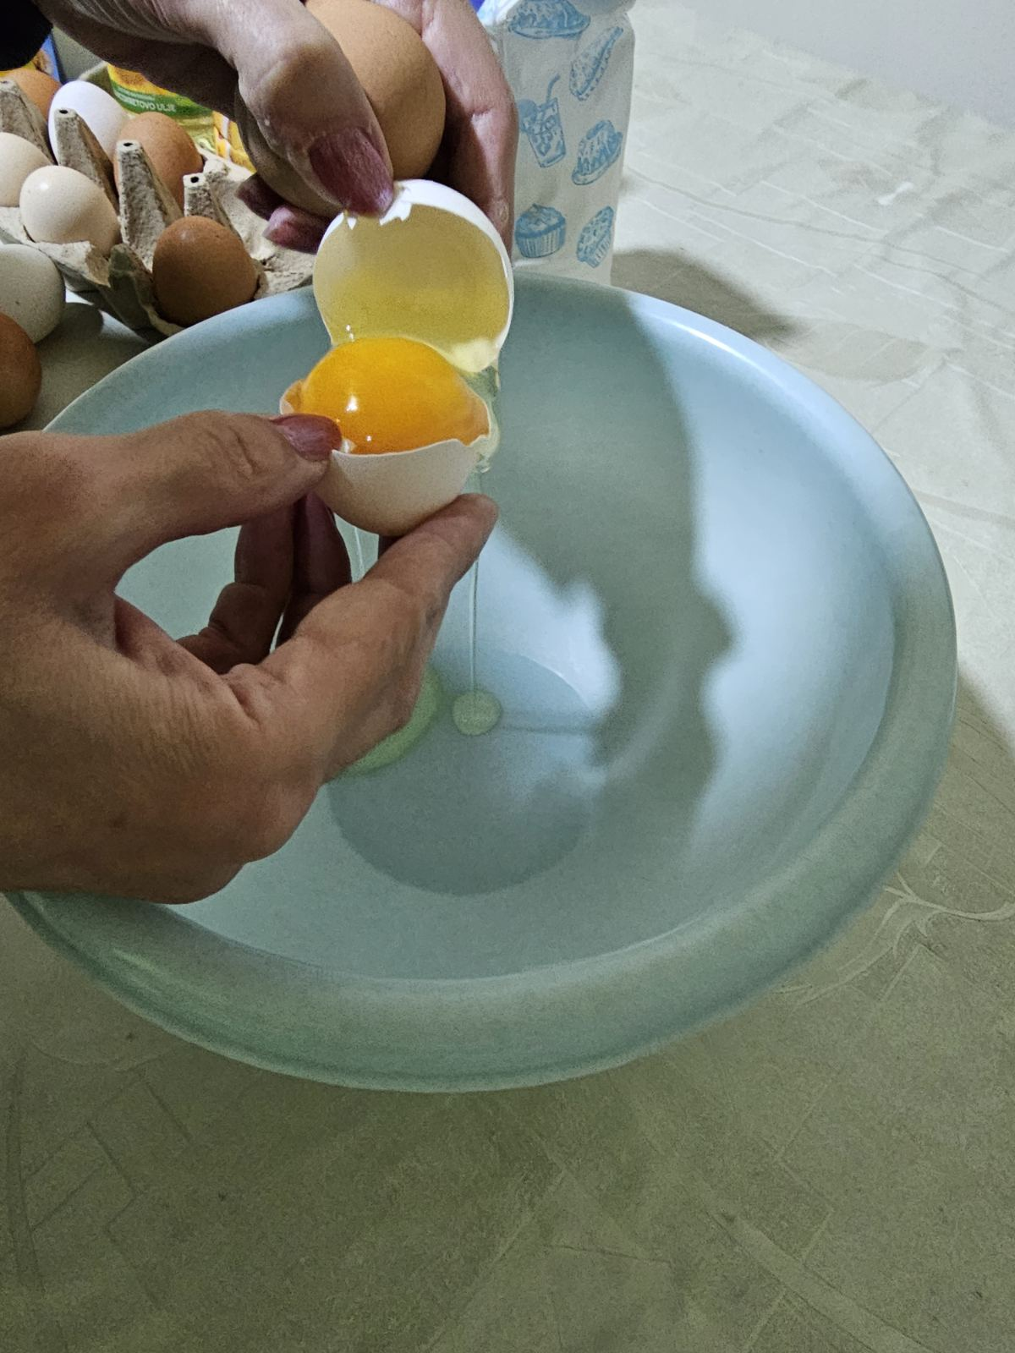
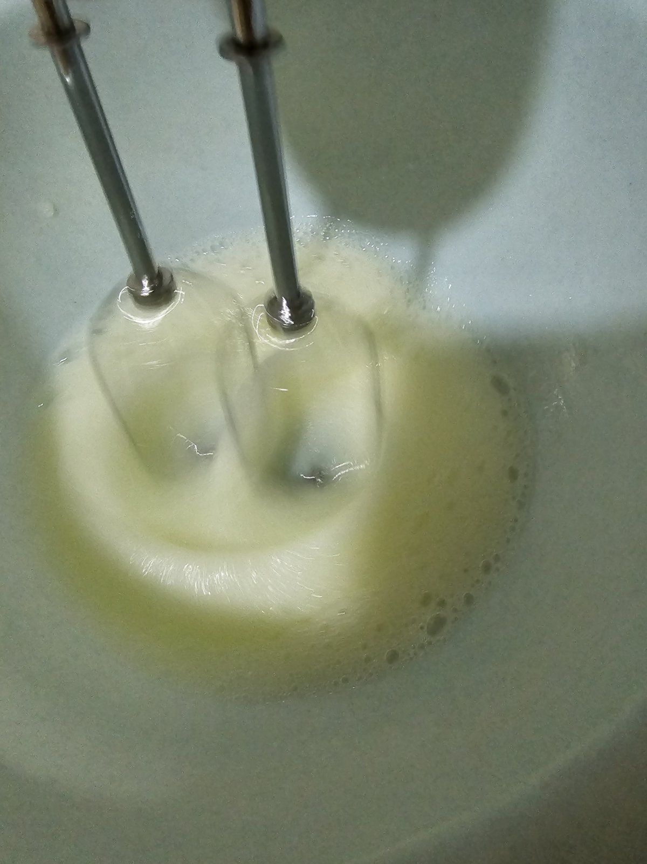
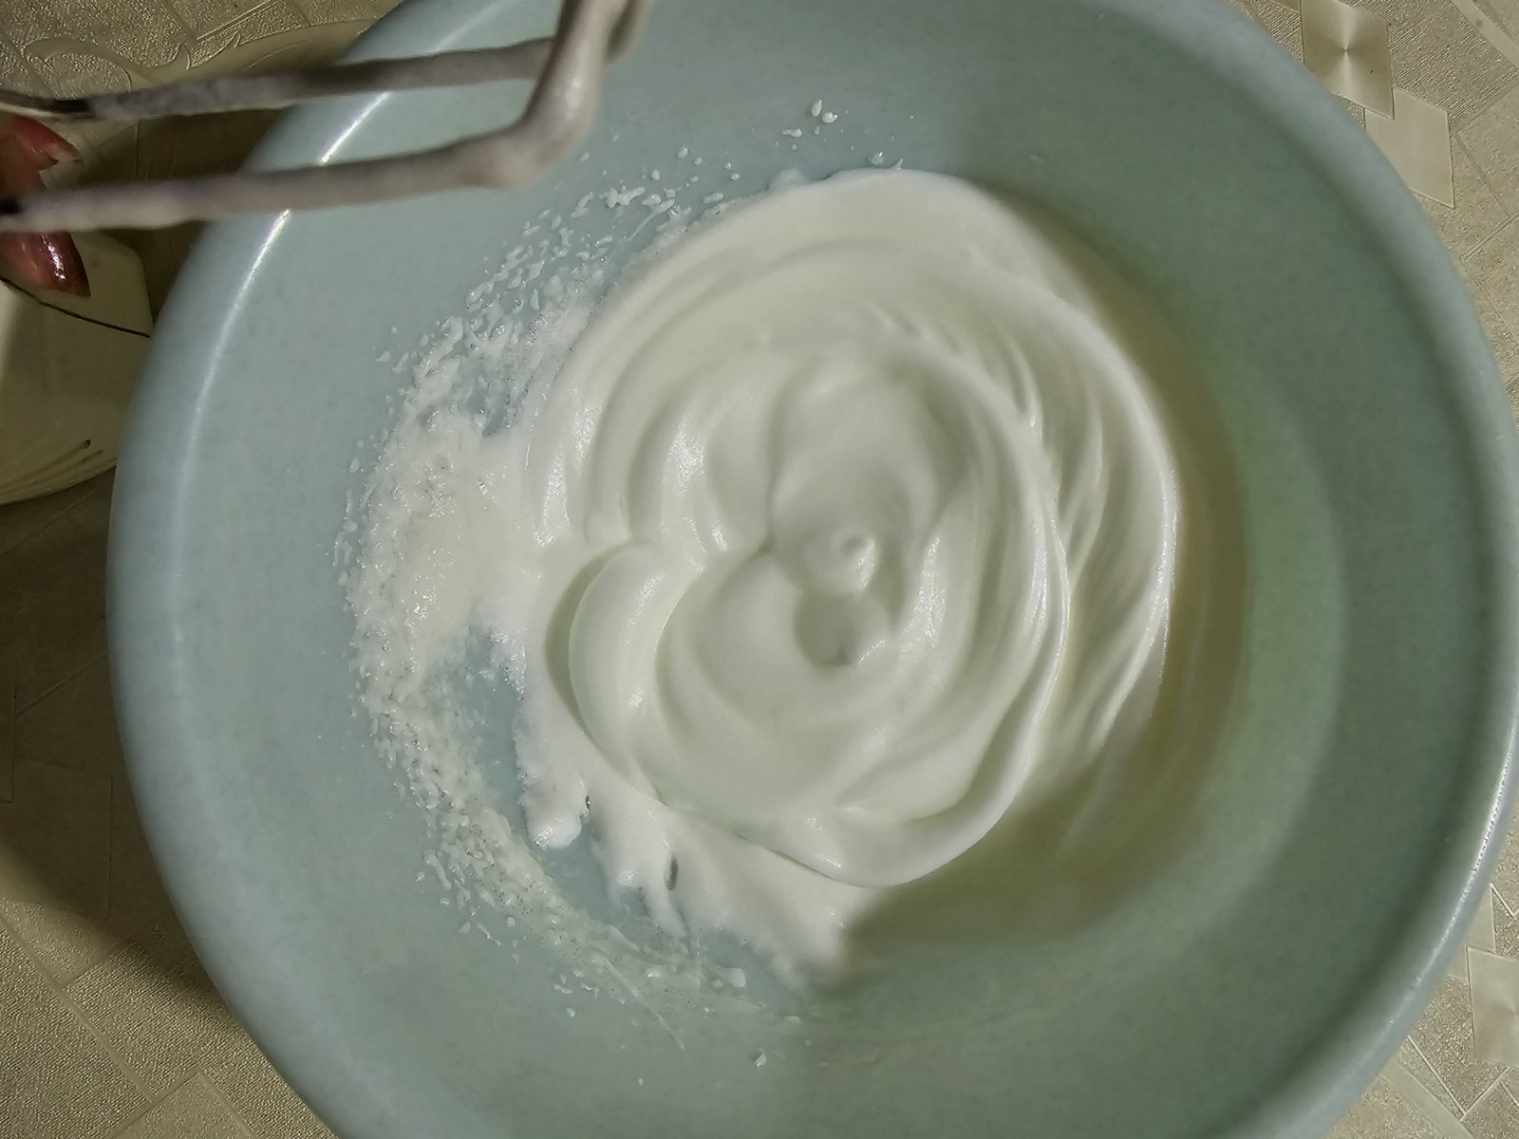
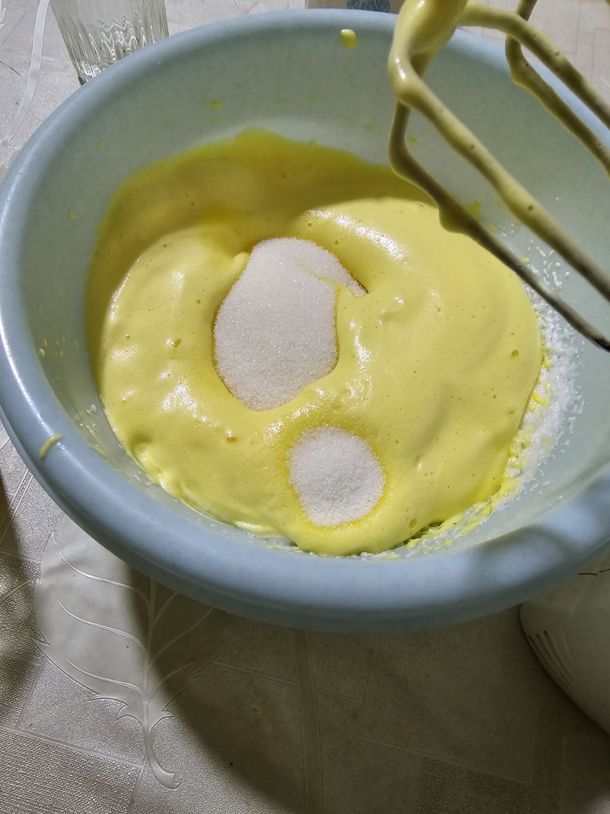
Table of contents
01
02
04
03
Одвојимо жуманце и беланце
Умутимо беланца
Добијемо чврст шлаг
Додамо жуманца, шећер и ванилин шећер и мутимо

Slide 4
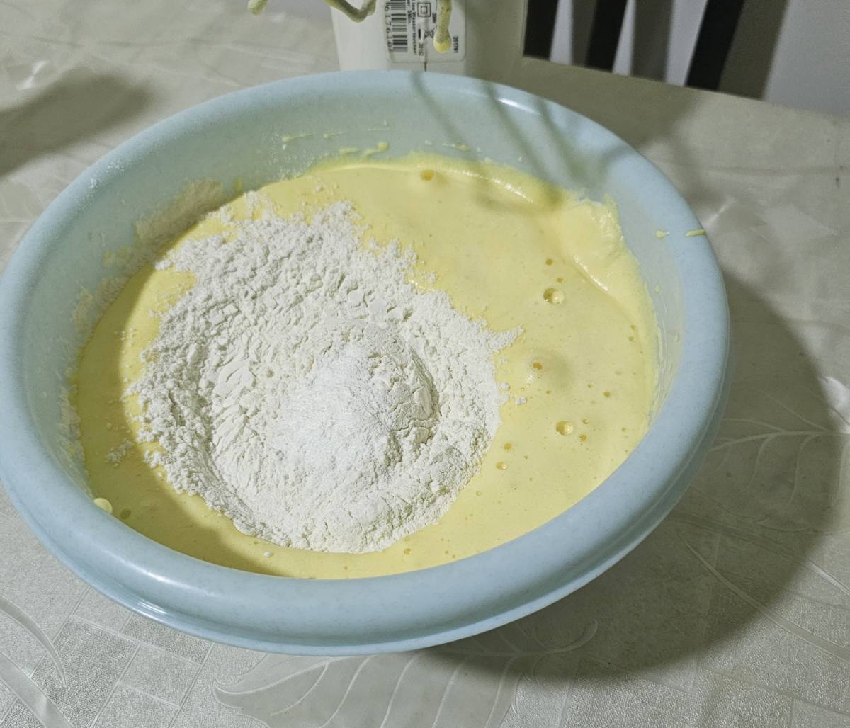
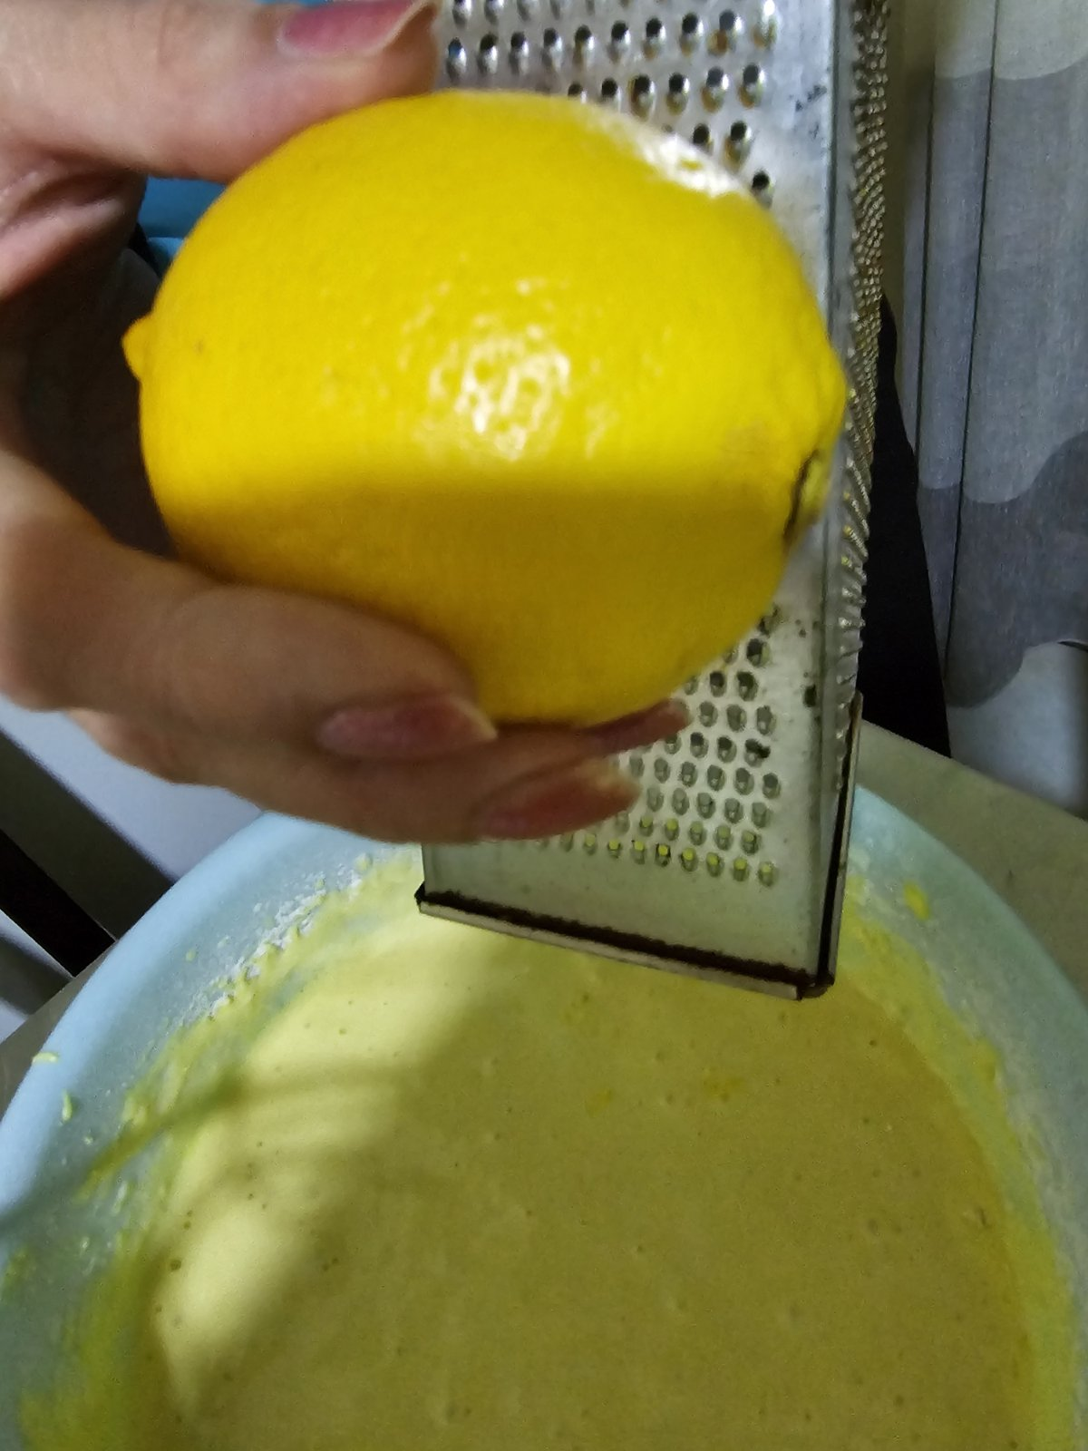
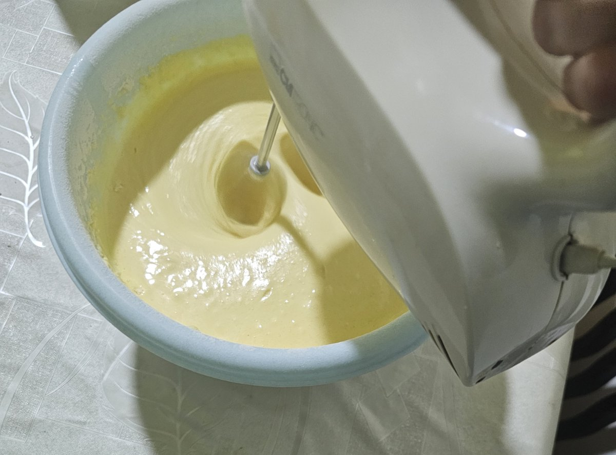
Table of contents
05
06
08
07
Додамо брашно и прашак за пециво
Сипамо млеко и уље
Лимун оперемо и изрендамо кору
Мутимо

Slide 5
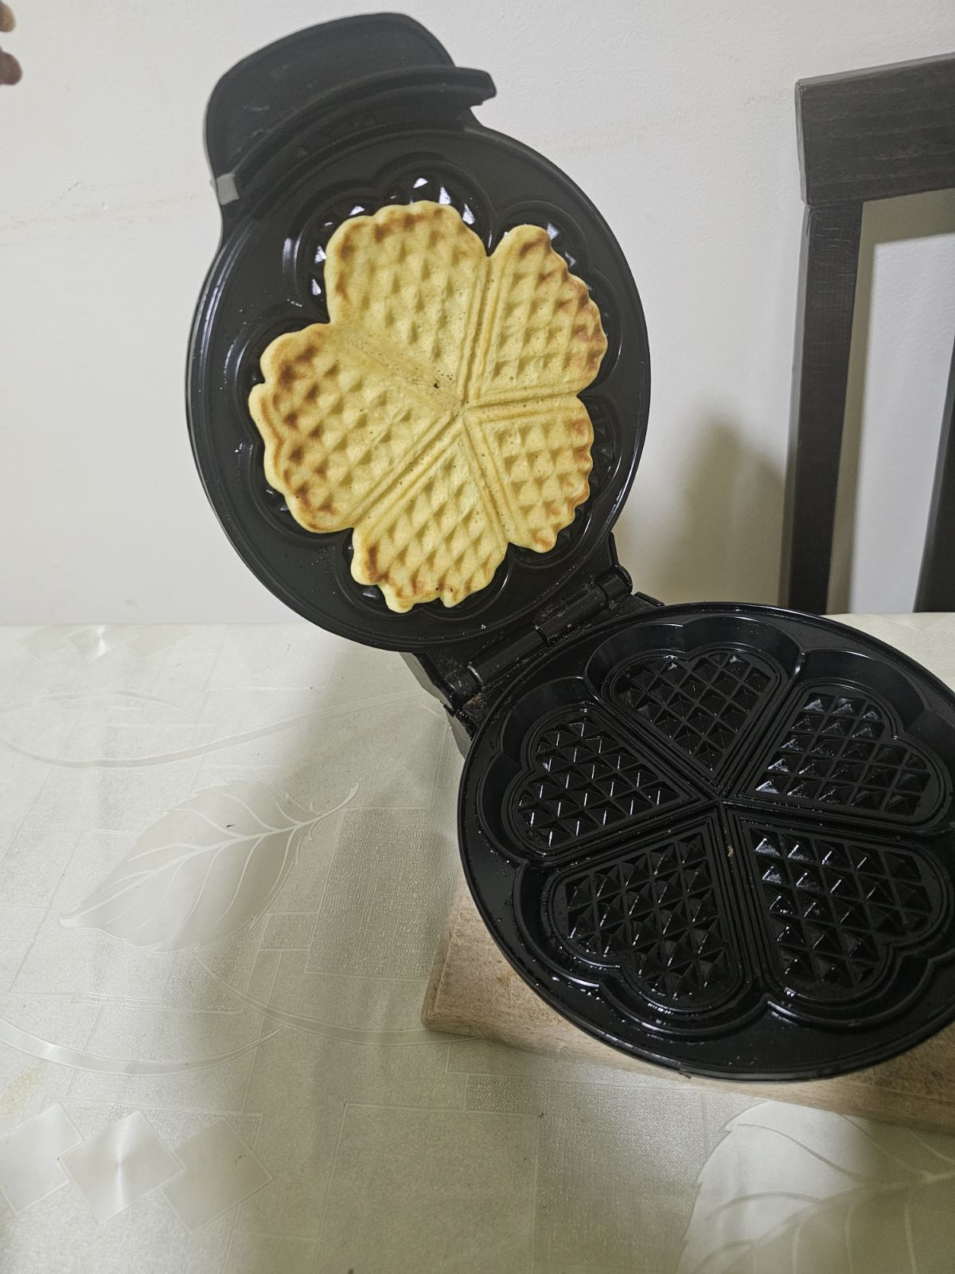
Загрејемо апарат за бакин колач и печемо!

Slide 6
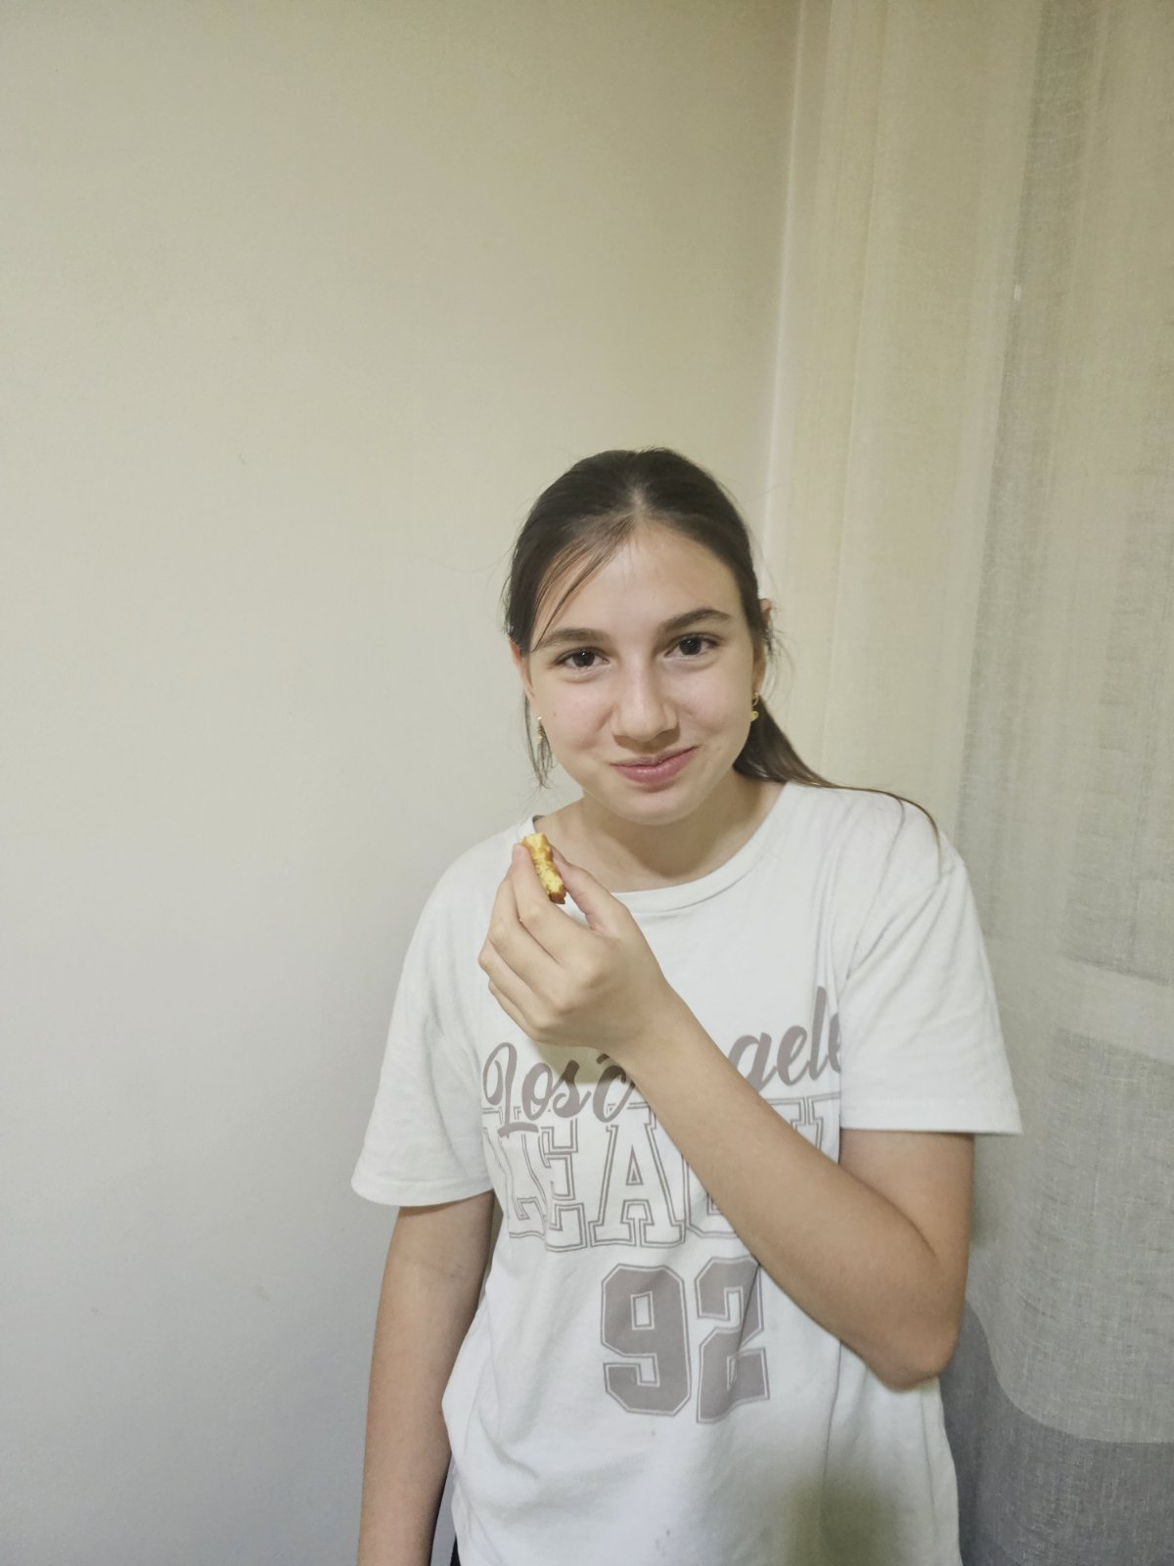
Да пробамо!

Slide 7

https://www.republika.rs/lifestyle/ishrana/429712/bakin-kolac-recept-na-case
Пријатно!

